Slide 1
Перспективы изменения законодательства в области персональных данных применительно к задачам телемедицины.

Slide 2
Журавлев Владимир Ответственный за организацию обработки персональных данных в УЦ ДПО «Информзащита»

Slide 3

Введение
ФЗ № 152 «О персональных данных»
Регулирует отношения, связанные с обработкой ПДн, осуществляемой федеральными органами государственной власти, … юридическими лицами, физическими лицами с использованием средств автоматизации или без использования таких средств …
Статья 1 п. 1

Slide 4
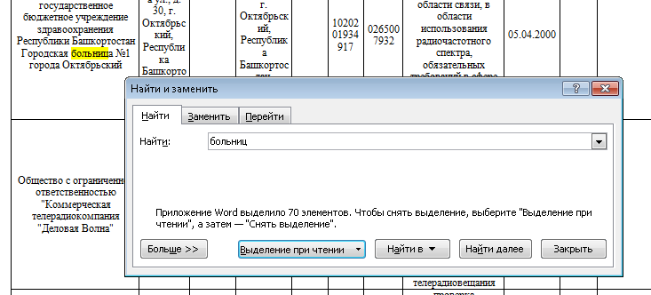
План проверок на 2014 год
Негосударственное учреждение здравоохранения "Отделенческая клиническая больница на ст. Улан-Удэ открытое акционерное общество "Российские железные дороги" | 670002, Республика Бурятия, г. Улан-Удэ, ул.Комсомольская,1б | проверка соблюдения обязательных требований в сфере обработки персональных данных | 03.03.2014 | 19
Негосударственное учреждение здравоохранения "Отделенческая поликлиника на станции Псков открытого акционерного общества "Российские железные дороги" | 180004, Псковская обл, Псков г, Вокзальная ул, д. 15а | проверка соблюдения обязательных требований в сфере обработки персональных данных | 06.10.2014 | 20

Slide 5

Система нормативных правовых актов по защите ПДн
Конвенция о защите физических лиц при автоматизированной обработке персональных данных (Страсбург, 28.01.1981 /с изменениями от 15.06.1999/) ETS № 108
Конституция
Российской Федерации
Федеральный закон от 19.12.2005 № 160-ФЗ «О ратификации Конвенции Совета Европы о защите физических лиц при автоматизированной обработке персональных данных»
Федеральный закон от 27.07.2006 № 152-ФЗ «О персональных данных»
Постановление
Правительства Российской Федерации
от 1 ноября 2012 г. №1119
Постановление Правительства Российской Федерации от 6.07.2008 № 512
Постановление Правительства Российской Федерации от 15.09.2008 № 687
Постановление Правительства Российской Федерации от 17.11.2007 № 781
Постановление Правительства Российской Федерации от 21.03.2012 № 211
Приказа ФСТЭК России № 21
Приказ ФСТЭК России/ФСБ России/Мининформсвязи России от 13.02.2008 № 55/86/20
Методические документы ФСТЭК России
Методические документы ФСБ России
Notes:
5

Slide 6

Телемедицина
«...Телемедицина - комплекс организационных, финансовых и технологических мероприятий, обеспечивающих деятельность системы дистанционной консультационно-диагностической медицинской услуги, при которой пациент или врач, непосредственно проводящий обследование или лечение пациента, получает дистанционную консультацию другого специалиста, используя современные информационно-коммуникационные технологии...»
"Меморандум о сотрудничестве государств-участников СНГ в области создания совместимых национальных телемедицинских консультационно-диагностических систем"

Slide 7
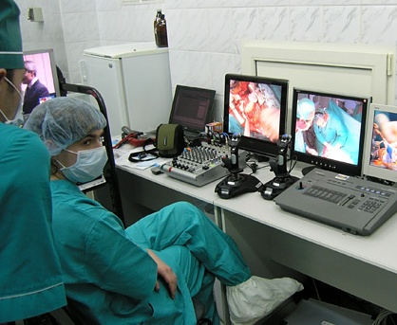
Телемедицина
Обрабатываются сведенья:
о больном
о состоянии здоровья
графическая информация

Slide 8
Биометрия
Статья 11. Биометрические персональные данные
Сведения, которые:
характеризуют физиологические и биологические особенности человека,
на основании которых можно установить его личность (биометрические персональные данные)
которые используются оператором для установления личности субъекта персональных данных,

Slide 9
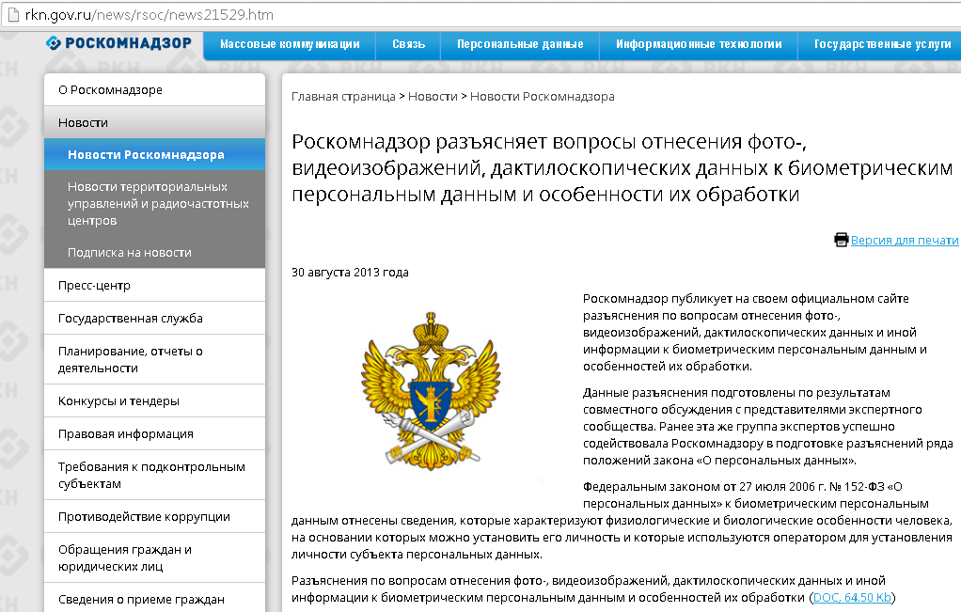
Биометрия

Slide 10

НЕ Биометрия
Не являются биометрическим персональными данными рентгеновские или флюорографические снимки, характеризующие физиологические и биологические особенности человека, и находящиеся в
истории болезни (медицинской карте) пациента (не имеет значения, бумажной или электронной), поскольку они не используются оператором (медицинским учреждением) для установления личности пациента.

Slide 11
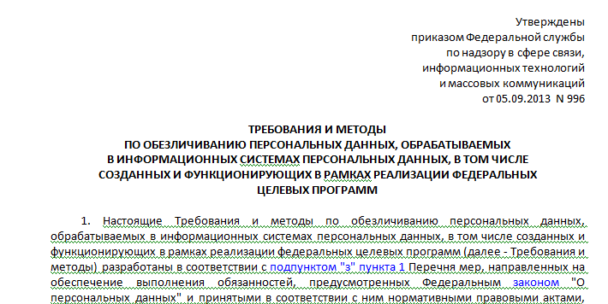
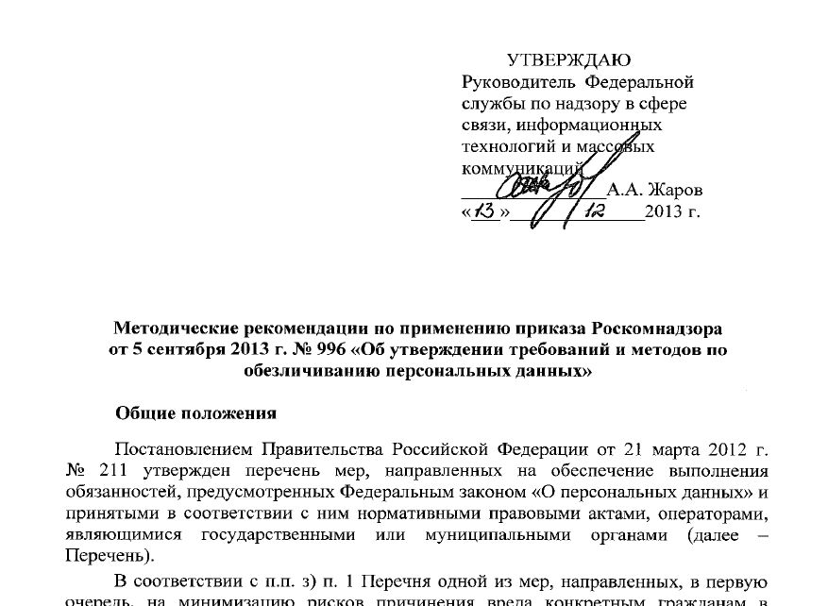
Обезличивание

Slide 12
Обезличивание
Обезличенные данные – это данные, хранимые в информационной системе в электронном виде, принадлежность которых конкретному субъекту ПДн невозможно определить без дополнительных информации.
Обработка обезличенных данных – любое действие (операция) или совокупность действий (операций), совершаемых с использованием средств автоматизации, с обезличенными данными, без применения их предварительного деобезличивания.
Деобезличивание – действия, в результате которых обезличенные данные принимают вид, позволяющих определить их принадлежность конкретному субъекту ПДн с помощью СВТ.
Анонимность – невозможность однозначной идентификации субъектов данных, полученных в результате обезличивания, без применения дополнительной информации.
Методические рекомендации по применению Приказа Роскомнадзора от 05.09.2013 № 996
"Об утверждении требований и методов по обезличиванию персональных данных»

Slide 13
Метод введения идентификаторов
А.1. Применение метода введения идентификаторов
Таблица обезличенных данных (Атрибут ФИО заменен на идентификатор)
Идентификатор | Дата рождения | Адрес проживания | Номер телефона | Диагноз
АА12345 | 01.02.1970 | г. Москва, ул. Тверская, д. 1, кв. 1. | +7 495-111-1111 | Сердечная недостаточность
ББ23456 | 02.03.1975 | г. Самара, ул. Ленина, д. 2, кв. 2. | +7 846-121-2311 | ВИЧ
ВВ34567 | 03.04.1970 | г. Москва, ул. Кутузова, д. 3, кв. 3. | +7 495-222-1111 | Хронические мигрени
Таблица идентификаторов
Идентификатор | ФИО
АА12345 | Иванов Иван Иванович
ББ23456 | Петров Петр Петрович
ВВ34567 | Сидоров Иван Петрович
Методические рекомендации по применению Приказа Роскомнадзора от 05.09.2013 № 996
"Об утверждении требований и методов по обезличиванию персональных данных»

Slide 14
Метод декомпозиции
А.3. Применение метода декомпозиции
Исходная таблица персональных данных разбивается на две таблицы, хранимые раздельно.
Таблица 1. Таблица 2.
N | ФИО | Дата рождения |  | N | Адрес проживания | Номер телефона | Диагноз
1 | Иванов Иван Иванович | 01.02.1970 |  | 1 | г. Москва, ул. Тверская, д. 1, кв. 1. | +7 495-111-1111 | Сердечная недостаточность
2 | Петров Петр Петрович | 02.03.1975 |  | 2 | г. Самара, ул. Ленина, д. 2, кв. 2. | +7 846-121-2311 | ВИЧ
3 | Сидоров Иван Петрович | 03.04.1970 |  | 3 | г. Москва, ул. Кутузова, д. 3, кв. 3. | +7 495-222-1111 | Хронические мигрени
Таблица 3 (Таблица связей между Таблицей 1 и Таблицей 2)
N | Номер строки Таблицы 1 | Номер строки Таблицы 2
1 | 1 | 1
2 | 2 | 2
3 | 3 | 3
Методические рекомендации по применению Приказа Роскомнадзора от 05.09.2013 № 996
"Об утверждении требований и методов по обезличиванию персональных данных»

Slide 15
Метод изменения состава или семантики
А.2. Применение метода изменения состава или семантики
Удалены атрибуты:
ФИО
номер телефона
Обобщен атрибут:
Адрес проживания был обобщен до города проживания
Дата рождения | Адрес проживания | Диагноз
01.02.1970 | г. Москва | Сердечная недостаточность
02.03.1975 | г. Самара | ВИЧ
03.04.1970 | г. Москва | Хронический мигрени
Методические рекомендации по применению Приказа Роскомнадзора от 05.09.2013 № 996
"Об утверждении требований и методов по обезличиванию персональных данных»

Slide 16
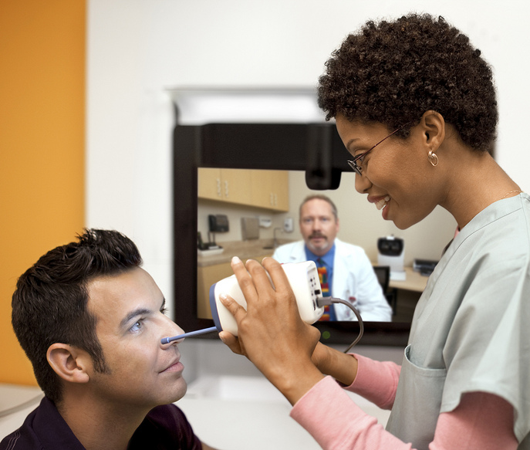
Трансграничная передача
Передача персональных данных
на территорию иностранного государства
органу власти иностранного государства, иностранному физическому лицу или юридическому лицу

Slide 17
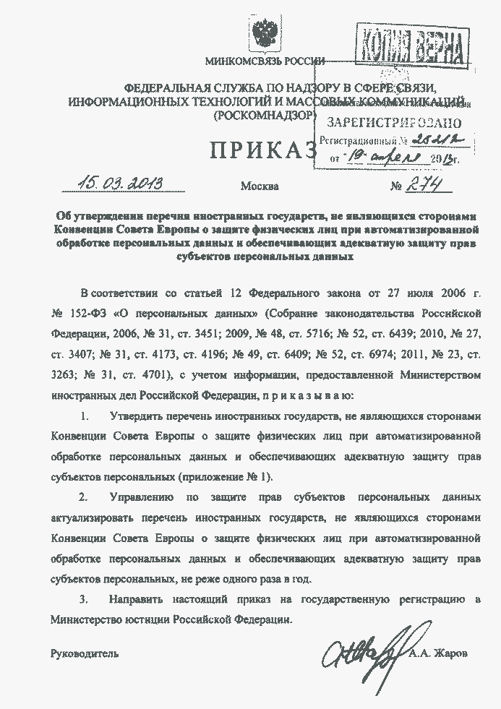
Трансграничная передача
Перечень адекватных стран:
Марокко
Малайзия
Мексика
Монголия
Новая Зеландия
Перу
Сенегал
Тунис
Чили
Швейцария
Австралия
Ангола
Аргентина
Бенин
Гонконг
Израиль
Кабо-Верде
Канада
Корея

Slide 18
Система защиты ПДн

Slide 19
Виды ИСПДн
5. Информационная система является информационной системой, обрабатывающей специальные категории персональных данных, если в ней обрабатываются персональные данные, касающиеся
расовой,
национальной принадлежности,
политических взглядов,
религиозных или философских убеждений,
состояния здоровья,
интимной жизни
Постановление Правительства РФ от 1 ноября 2012 г. № 1119

Slide 20
Виды ИСПДн
Информационная система является информационной системой, обрабатывающей биометрические персональные данные, если в ней обрабатываются сведения, которые
характеризуют физиологические и биологические особенности человека,
на основании которых можно установить его личность
и которые используются оператором для установления личности субъекта персональных данных,
и НЕ обрабатываются сведения, относящиеся к специальным категориям персональных данных.
Постановление Правительства РФ от 1 ноября 2012 г. № 1119

Slide 21
Определение уровня защищенности
8. При обработке ПДн в ИСПДн устанавливаются 4 уровня защищенности ПДн.
Категория ПДн |  | Объем ПДн | Угрозы
 |  |  | 1 типа | 2 типа | 3 типа
Спец. категория | НЕ сотрудники оператора | Более 100 000 | 1 уровень | 1 уровень | 2 уровень
 |  | Менее 100 000 | 1 уровень | 2 уровень | 3 уровень
 | Сотрудники оператора |  | 1 уровень | 2 уровень | 3 уровень
Биометрические ПДн |  |  | 1 уровень | 2 уровень | 3 уровень
Иные ПДн | НЕ сотрудники оператора | Более 100 000 | 1 уровень | 2 уровень | 3 уровень
 |  | Менее 100 000 | 1 уровень | 3 уровень | 4 уровень
 | Сотрудники оператора |  | 1 уровень | 3 уровень | 4 уровень
Общедоступные | НЕ сотрудники оператора | Более 100 000 | 2 уровень | 2 уровень | 4 уровень
 |  | Менее 100 000 | 2 уровень | 3 уровень | 4 уровень
 | Сотрудники оператора |  | 2 уровень | 3 уровень | 4 уровень
Постановление Правительства РФ от 1 ноября 2012 г. № 1119

Slide 22
Приказ № 21 ФСТЭК России
В состав мер по обеспечению безопасности ПДн, реализуемых в рамках системы защиты ПДн с учетом актуальных угроз безопасности ПДн и применяемых информационных технологий, входят
идентификация и аутентификация субъектов доступа и объектов доступа
управление доступом субъектов доступа к объектам доступа
ограничение программной среды
защита машинных носителей информации, на которых хранятся и (или) обрабатываются персональные данные
регистрация событий безопасности
антивирусная защита
обнаружение (предотвращение) вторжений
контроль (анализ) защищенности персональных данных
обеспечение целостности информационной системы и персональных данных
обеспечение доступности персональных данных
защита среды виртуализации
защита технических средств
защита информационной системы, ее средств, систем связи и передачи данных
выявление инцидентов (одного события или группы событий), которые могут привести к сбоям или нарушению функционирования информационной системы и (или) к возникновению угроз безопасности персональных данных, и реагирование на них
управление конфигурацией информационной системы и системы защиты персональных данных

Slide 23

Количество базовых мер безопасности
Уровень защищенности | Количество базовых мер безопасности
1 | 70
2 | 67
3 | 41
4 | 27
Общее количество мер по обеспечению безопасности персональных данных – 110
Notes:
23
23

Slide 24
Планируемые изменения в законодетельстве

Slide 25

Планируемые изменения в области защиты ПДн
ФСБ России (проект)
Ведомственный приказ «Об утверждении Состава и содержания организационных и технических мер по обеспечению безопасности персональных данных при их обработке в информационных системах персональных данных с использованием средств криптографической защиты информации, необходимых для выполнения установленных Правительством Российской Федерации требований к защите персональных данных для каждого из уровней защищенности»
ч. 9 п. «В»
«… для обеспечения требуемого уровня защищенности персональных данных при их обработке в информационной системе СКЗИ класса КС1 и выше.»

Slide 26

Планируемые изменения в области защиты ПДн
Законопроект от 24 декабря 2013 года о внесении изменений в ФЗ № 152 «О персональных данных»
биометрическими являются те персональные данные, которые используются либо могут использовать для идентификации лица при автоматической обработке.

Slide 27
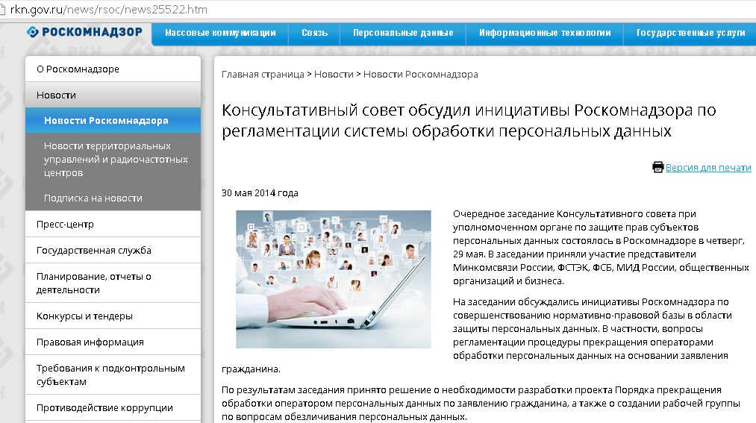
Планируемые изменения

Slide 28
ВОПРОСЫ ?

Slide 29
Организация обработки ПДн

Slide 30

Основания для обработки персональных данных
Согласие.
Предусмотрено договором.
Предусмотрено законом.

Slide 31
Основания для обработки персональных данных
Ст. 6 ч. 1 (персональные данные)
1) с согласия субъекта
2) для достижения целей, предусмотренных законом или выполнения возложенных законодательством РФ на оператора функций, полномочий и обязанностей;
3) для осуществления правосудия,
4) для предоставления государственной или муниципальной услуги;
5) для исполнения договора;
6) для защиты жизни, здоровья если получение согласия невозможно;
7) для осуществления прав и законных интересов оператора или третьих лиц при условии, что при этом не нарушаются права и свободы субъекта;
8) для осуществления профессиональной деятельности журналиста (или) иной творческой деятельности, при этом не нарушаются права и законные интересы субъекта;
9) в исследовательских целях, при условии обязательного обезличивания;
10) доступ неограниченного круга лиц к которым предоставлен субъектом;
11) подлежащих опубликованию или обязательному раскрытию в соответствии с федеральным законом.
ФЗ №152 "О персональных данных"

Slide 32
Основания для обработки персональных данных
Ст. 10 ч.2 (специальная категория ПДн «состояние здоровья»)
1) согласие в письменной форме;
2.1) в связи с реализацией договоров о реадмиссии;
2.3) о государственной социальной помощи, трудовым законодательством, о пенсиях по государственному пенсионному обеспечению, о трудовых пенсиях;
3) для защиты жизни или здоровья если получение согласия невозможно;
4) обработка персональных данных осуществляется в медико-профилактических целях, в целях установления медицинского диагноза, оказания медицинских и медико-социальных услуг при условии, что обработка персональных данных осуществляется лицом, профессионально занимающимся медицинской деятельностью и обязанным в соответствии с законодательством Российской Федерации сохранять врачебную тайну;
6) в связи с осуществлением правосудия;
7) в соответствии с законодательством об обороне, о безопасности, о противодействии терроризму, о транспортной безопасности, о противодействии коррупции, об оперативно-разыскной деятельности, об исполнительном производстве, уголовно-исполнительным законодательством;
8) обработка персональных данных осуществляется в соответствии с законодательством об обязательных видах страхования, страховым законодательством;
9) в целях устройства детей, оставшихся без попечения родителей.
ФЗ №152 "О персональных данных"

Slide 33
Основания для обработки персональных данных
Ст. 13 Соблюдение врачебной тайны
4. Предоставление сведений, составляющих врачебную тайну, без согласия гражданина или его законного представителя допускается:
1) в целях проведения медицинского обследования и лечения гражданина, который в результате своего состояния не способен выразить свою волю, с учетом положений пункта 1 части 9 статьи 20 настоящего Федерального закона;
2) при угрозе распространения инфекционных заболеваний, массовых отравлений и поражений;
3) по запросу органов дознания и следствия, суда в связи с проведением расследования или судебным разбирательством, …. ;
4) в случае оказания медицинской помощи несовершеннолетнему в соответствии с пунктом 2 части 2 статьи 20 настоящего Федерального закона … ;
5) в целях информирования органов внутренних дел о поступлении пациента, в отношении которого имеются достаточные основания полагать, что вред его здоровью причинен в результате противоправных действий;
6) в целях проведения военно-врачебной экспертизы по запросам военных комиссариатов, …;
7) в целях расследования несчастного случая на производстве и профессионального заболевания;
8) при обмене информацией медицинскими организациями, в том числе размещенной в медицинских информационных системах, в целях оказания медицинской помощи с учетом требований законодательства Российской Федерации о персональных данных;
9) в целях осуществления учета и контроля в системе обязательного социального страхования;
10) в целях осуществления контроля качества и безопасности медицинской деятельности в соответствии с настоящим Федеральным законом.
ФЗ № 323 от 21.11.2011 "Об основах охраны здоровья граждан в Российской Федерации"

Slide 34
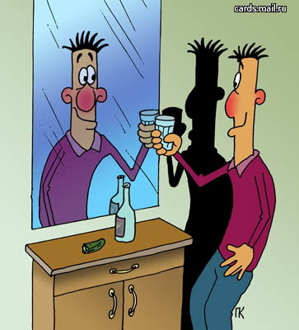
Три проблемы с согласием на обработку ПДн
Согласия нет.
Согласие неверно оформлено.
Нельзя требовать согласия.

Slide 35
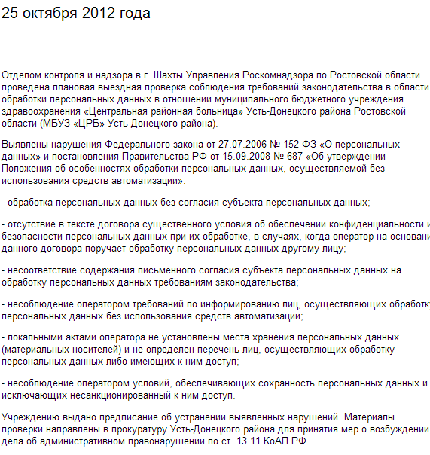
Нет согласия
В ходе проверки муниципального бюджетного учреждения здравоохранения «Центральная районная больница» Усть-Донецкого района.
Выявлены нарушения:
….
обработка персональных данных без согласия субъекта персональных данных.
…
Материалы проверки направлены в прокуратуру для заведения дела об административном правонарушении по ст. 13.11 КоАП РФ

Slide 36
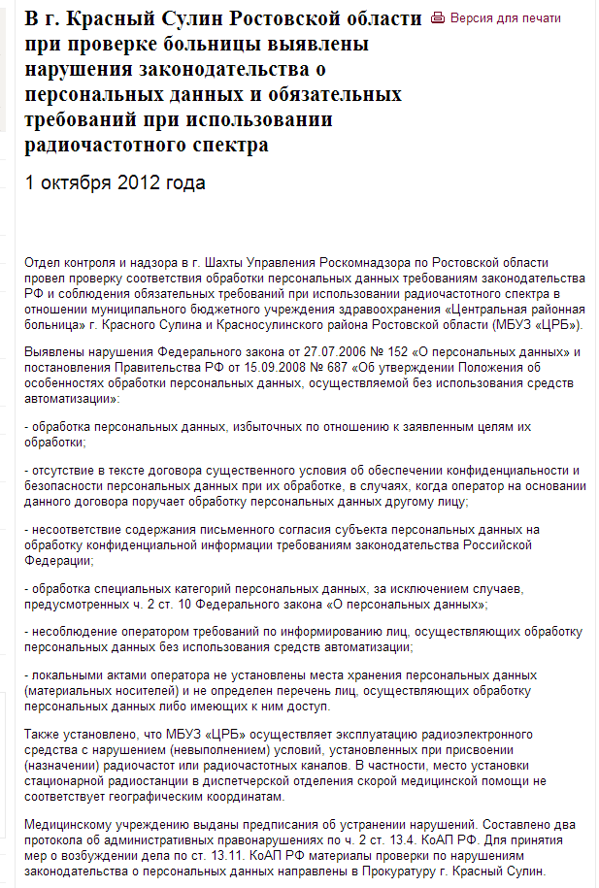
Согласие не соответствует требованиям
В ходе проверки «Центральной районной больницы» г. Красного Сулина.
Выявлены нарушения:
…
несоответствие содержания письменного согласия субъекта персональных данных на обработку конфиденциальной информации требованиям законодательства Российской Федерации;
обработка специальных категорий персональных данных, за исключением случаев, предусмотренных ч. 2 ст. 10 Федерального закона «О персональных данных»;
Материалы направлены в прокуратуру …

Slide 37
Требования к письменному согласию
1) ФИО, субъекта ПДн, номер основного документа, удостоверяющего его личность, сведения о дате выдачи указанного документа и выдавшем его органе;
2) ФИО, адрес представителя субъекта ПДн, номер основного документа, удостоверяющего его личность, сведения о дате выдачи указанного документа и выдавшем его органе, реквизиты доверенности или иного документа, подтверждающего полномочия этого представителя (при получении согласия от представителя субъекта персональных данных);
3) наименование или фамилию, имя, отчество и адрес оператора, получающего согласие субъекта персональных данных;
4) цель обработки персональных данных;
5) перечень персональных данных, на обработку которых дается согласие субъекта персональных данных;
6) наименование или фамилию, имя, отчество и адрес лица, осуществляющего обработку персональных данных по поручению оператора, если обработка будет поручена такому лицу;
7) перечень действий с персональными данными, на совершение которых дается согласие, общее описание используемых оператором способов обработки персональных данных;
8) срок, в течение которого действует согласие субъекта персональных данных, а также способ его отзыва, если иное не установлено федеральным законом;
9) подпись субъекта персональных данных.
Федеральный закон от 27.07.2006 № 152-ФЗ «О персональных данных»

Slide 38
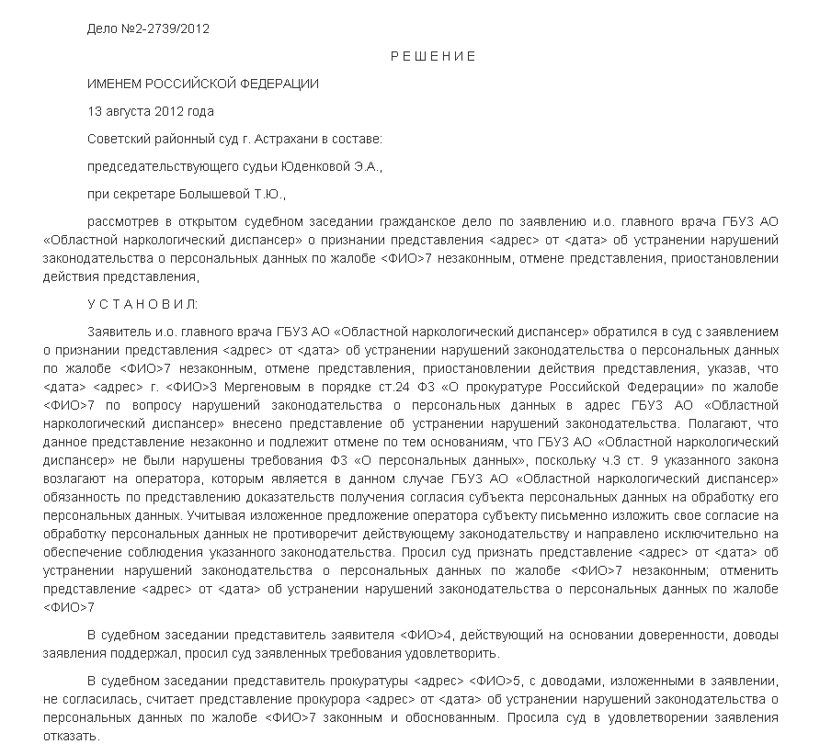
Нельзя требовать согласия
и.о. главного врача ГБУЗ АО «Областной наркологический диспансер» оспаривал законность предписания прокурора.
Мнение прокурора:
выписал предписание об устранении нарушения.
В жалобе гражданки
указано, «что работодатель обязал ее пройти осмотр, где ей предложили подписать согласие на обработку персональных данных, объяснив, что иначе ее не допустят на прием к врачу.»

Slide 39
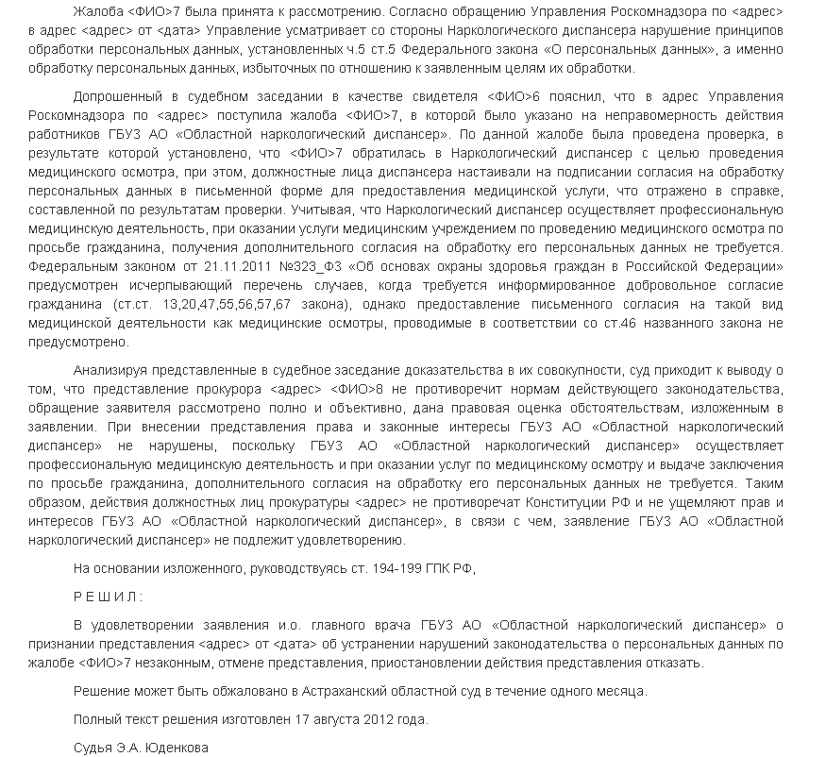
Нельзя требовать согласия
Обоснование Предписания
Учитывая, что Наркологический диспансер осуществляет профессиональную медицинскую деятельность, … по проведению медицинского осмотра по просьбе гражданина, получения дополнительного согласия на обработку его персональных данных не требуется.
Федеральным законом от 21.11.2011 №323 ФЗ «Об основах охраны здоровья граждан в Российской Федерации» предусмотрен исчерпывающий перечень случаев, когда требуется информированное добровольное согласие гражданина (ст.ст. 13,20,47,55,56,57,67 закона), … на такой вид медицинской деятельности как медицинские осмотры, … не предусмотрено.

Slide 40
Типовые нарушения при обработке ПДн
На основании Приказа руководителя Управления Роскомнадзора по Ивановской области от 25.10.2011 № 219 была проведена 08.11.2011 плановая выездная проверка в отношении Департамента здравоохранения Ивановской области.
В ходе проведения проверки выявлены нарушения обязательных требований:
Департамент здравоохранения Ивановской области обрабатывает персональные данные избыточные по отношению к целям, заявленным при сборе персональных данных.
Нарушена ч.4 и 5 ст. 5 № 152-ФЗ «О персональных данных»

Slide 41
Типовые нарушения при передаче ПДн
в договорах, заключенных Департаментом здравоохранения Ивановской области, отсутствует обязанность контрагентов
по соблюдению конфиденциальности персональных данных
и обеспечению безопасности персональных данных при их обработке.
Нарушена ч. 3 ст. 6 № 152-ФЗ «О персональных данных»
Статья 7. Конфиденциальность
Операторы и иные лица, получившие доступ к персональным данным, обязаны не раскрывать третьим лицам и не распространять персональные данные
без согласия субъекта персональных данных
если иное не предусмотрено федеральным законом.

Slide 42
Типовые нарушения при передаче ПДн
Не указаны требования к защите обрабатываемых персональных данных в соответствии с требованиями статьи 19 Федерального закона от 27.07.2006 № 152-ФЗ «О персональных данных».
Нарушена ч. 3 ст. 6 № 152-ФЗ «О персональных данных»
В поручении оператора должны быть определены:
перечень действий (операций) ПДн,
цели обработки,
обязанность обеспечивать безопасность
также должны быть указаны требования к защите обрабатываемых персональных данных в соответствии со статьей 19.

Slide 43
Типовые нарушения при передаче ПДн
Департамент здравоохранения осуществляет обработку сведений, которые характеризуют физиологические особенности человека и на основе которых можно установить его личность (биометрические персональные данные) без письменного согласия субъекта персональных данных.
Нарушена ч. 1 ст.11 № 152-ФЗ «О персональных данных»
Департамент здравоохранения Ивановской области не уведомил надлежащим образом Уполномоченный орган по защите прав субъектов персональных данных, об изменении информации, содержащейся в уведомлении об обработке персональных данных от 09.09.2008 № 01-10/5372.
Нарушена ч. 7 ст. 22 № 152-ФЗ «О персональных данных»

Slide 44
Типовые нарушения при передаче ПДн
Департаментом здравоохранения Ивановской области не представлены документы, подтверждающие соблюдение требований по информированию лиц, о факте обработки ими персональных данных, категориях обрабатываемых персональных данных, а также об особенностях и правилах осуществления такой обработки.
Нарушен п. 6 Постановления Правительства РФ от 15.09.2008 № 687
«Лица, осуществляющие обработку персональных данных без использования средств автоматизации (в том числе сотрудники организации-оператора), должны быть проинформированы:
о факте обработки ими персональных данных,
категориях обрабатываемых персональных данных,
об особенностях и правилах осуществления обработки, установленных нормативными правовыми актами, а также локальными правовыми актами организации.

Slide 45
Типовые нарушения при передаче ПДн
Департамент здравоохранения Ивановской области не предоставил документы, подтверждающие прекращение обработки и уничтожение персональных данных, после достижения целей обработки персональных данных.
Нарушена ч. 4 ст. 21 № 152-ФЗ «О персональных данных»
в Департаменте здравоохранения Ивановской области отсутствуют документы, устанавливающие в отношении каждой категории персональных данных, места хранения персональных данных (материальных носителей), перечень лиц, осуществляющих обработку персональных данных, либо имеющих к ним доступ.
Нарушен п. 13 Постановления Правительства РФ от 15.09.2008 № 687

Slide 46
Типовые нарушения при передаче ПДн
используемая Департаментом здравоохранения Ивановской области форма журнала регистрации жалоб и заявлений не соответствует требованиям законодательства Российской Федерации.
Нарушен п. 7 Постановления Правительства РФ от 15.09.2008 № 687
типовая форма или связанные с ней документы (инструкция по ее заполнению, карточки, реестры и журналы) должны содержать:
сведения о цели обработки персональных данных,
наименование и адрес оператора,
фамилию, имя, отчество и адрес субъекта персональных данных,
источник получения персональных данных,
сроки обработки персональных данных,
перечень действий с персональными данными, которые будут совершаться в процессе их обработки,
общее описание используемых оператором способов обработки персональных данных;

Slide 47
Типовые нарушения при передаче ПДн
Отсутствуют документы и локальные акты, определяющие состав и перечень мер, необходимых и достаточных для обеспечения выполнения обязанностей по защите персональных данных от неправомерного или случайного доступа к ним …
Нарушена ч. 1 и 4 ст. 18.1 № 152-ФЗ «О персональных данных»
в Департаменте здравоохранения Ивановской области отсутствуют локальные нормативные акты, устанавливающие порядок обработки персональных данных работников, содержащие их права и обязанности, а также документы, устанавливающие порядок хранения и использования персональных данных работников.
Нарушен п. 8 ст. 86, ст. 87 Трудового кодекса Российской Федерации

Slide 48

Типовые нарушения при передаче ПДн
Департаментом здравоохранения Ивановской области не установлен перечень мер, необходимых для создания условий, обеспечивающих сохранность персональных данных и исключающих несанкционированный к ним доступ, а так же перечень лиц, ответственных за реализацию указанных мер.
Нарушен п. 15 Постановления Правительства РФ от 15.09.2008 № 687
Итог: выданы 14 предписаний.
http://37.rsoc.ru/news/news31219.htm

Slide 49

Действия при выявлении нарушений
Статья 17 ч. 1
В случае выявления при проведении проверки нарушений … должностные лица органа государственного контроля обязаны:
выдать предписание об устранении выявленных нарушений с указанием сроков их устранения
принять меры по контролю за устранением выявленных нарушений.
I'll be back
№ 294-ФЗ «О защите прав юридических лиц и индивидуальных предпринимателей при осуществлении государственного контроля (надзора) и муниципального контроля»

Slide 50



Выполнение требований
Самостоятельно.
Пригласить специалистов.
Принять риски.

Slide 51
ВОПРОСЫ ?

